Slide 1
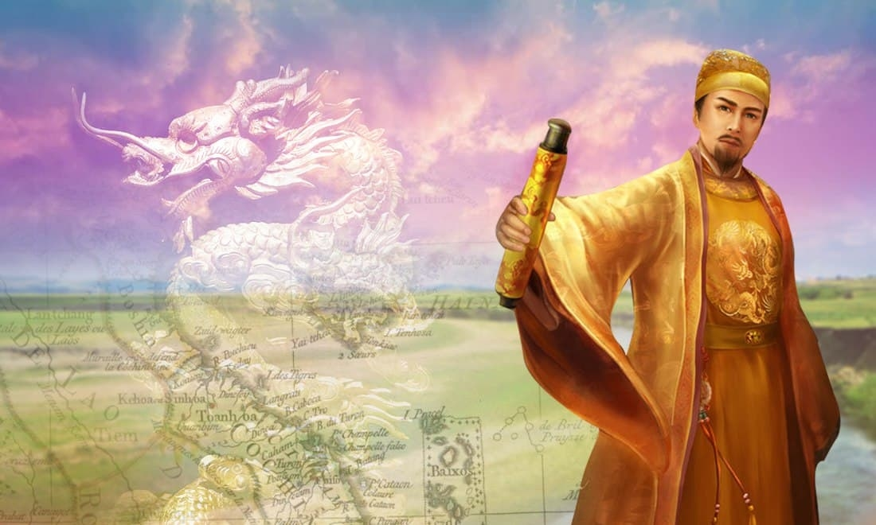
Chiếu dời đô
Tiết 95,96:
- Lý Công Uẩn-

Slide 2
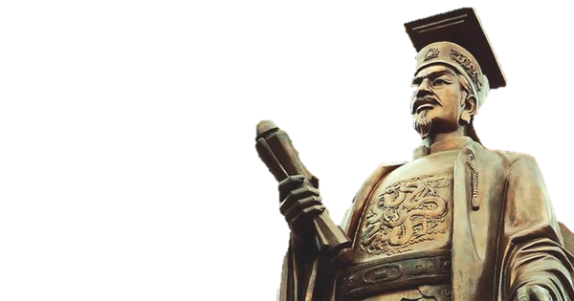
Chiếu dời đô
I
TÌM HIỂU CHUNG
Tác giả
Tác phẩm
II
TÌM HIỂU VĂN BẢN
  Lí do dời đô
  2. Những lí do để chọn thành Đại La là kinh đô mới
  3. Thông báo, quyết định dời đô
III
TỔNG KẾT
  Nội dung
  Nghệ thuật

Slide 3
I
TÌM HIỂU CHUNG
1
Tác giả
Mời cả lớp đón xem video sau
BẤM VÀO ĐỂ XEM VIDEO

Slide 4
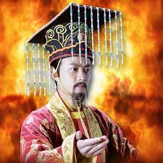
I
TÌM HIỂU CHUNG
1
Tác giả
Lí Công Uẩn (974 – 1028) tức vua Lí Thái Tổ (lên ngôi lấy hiệu là Thuận Thiên)
Quê: Đình Bảng – Từ Sơn – Bắc Ninh
Là người thông minh, nhân ái, chí lớn và lập được nhiều chiến công

Slide 5
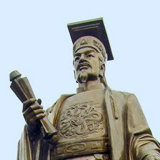
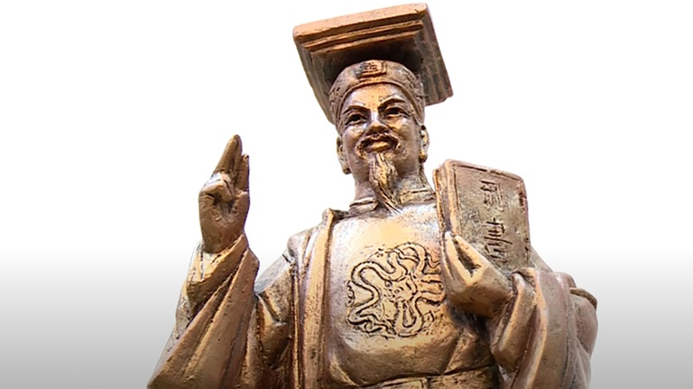
I
TÌM HIỂU CHUNG
1
Tác giả

Slide 6
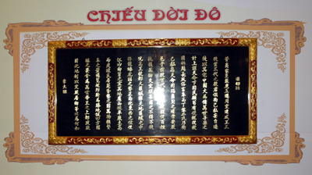
I
TÌM HIỂU CHUNG
2
Tác phẩm

Slide 7
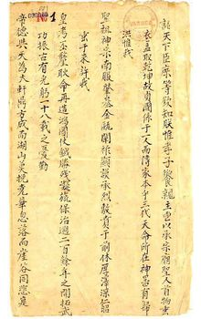
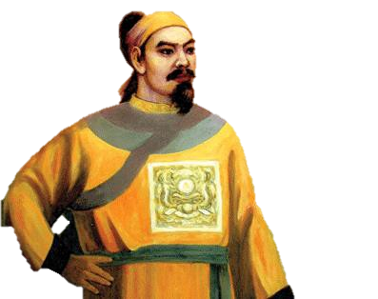
I
TÌM HIỂU CHUNG
2
Tác phẩm

Slide 8

I
TÌM HIỂU CHUNG
Phiên âm
2
Tác phẩm
Tích Thương gia chí Bàn Canh ngũ thiên, Chu thất đãi Thành Vương tam tỷ. Khởi Tam Đại chi sổ quân tuẫn vu kỷ tư, vọng tự thiên tỉ. Dĩ kỳ đồ đại trạch trung, vi ức vạn thế tử tôn chi kế; thượng cẩn thiên mệnh, hạ nhân dân chí, cẩu hữu tiện triếp cải. Cố quốc tộ diên trường, phong tục phú phụ. Nhi Đinh Lê nhị gia, nãi tuẫn kỷ tư, hốt thiên mệnh, võng đạo Thương Chu chi tích, thường an quyết ấp vu tư, trí thế đại phất trường, toán số đoản xúc, bách tính hao tổn, vạn vật thất nghi. Trẫm thậm thống chi, bất đắc bất tỉ.
Huống Cao Vương cố đô Đại La thành, trạch thiên địa khu vực chi trung; đắc long bàn hổ cứ chi thế. Chính Nam Bắc Đông Tây chi vị; tiện giang sơn hướng bối chi nghi. Kỳ địa quảng nhi thản bình, quyết thổ cao nhi sảng khải. Dân cư miệt hôn điếm chi khốn; vạn vật cực phồn phụ chi phong. Biến lãm Việt bang, tư vi thắng địa. Thành tứ phương bức thấu chi yếu hội; vi vạn thế đế vương chi thượng đô.
Trẫm dục nhân thử địa lợi dĩ định quyết cư, khanh đẳng như hà?

Slide 9
I
TÌM HIỂU CHUNG
Dịch nghĩa
2
Tác phẩm
Xưa nhà Thương đến đời Bàn Canh năm lần dời đô, nhà Chu đến đời Thành Vương ba lần dời đô. Phải đâu các vua thời Tam đại theo ý riêng mình mà tự tiện chuyển dời? Chỉ vì muốn đóng đô ở nơi trung tâm, mưu toan nghiệp lớn, tính kế muôn đời cho con cháu, trên vâng mệnh trời, dưới theo ý dân, nếu thấy thuận tiện thì thay đổi. Cho nên vận nước lâu dài, phong tục phồn thịnh. Thế mà hai nhà Đinh, Lê lại theo ý riêng mình, khinh thường mệnh trời, không noi theo dấu cũ Thương, Chu, cứ đóng yên đô thành ở nơi đây, khiến cho triều đại không được lâu bền, số vận ngắn ngủi, trăm họ phải hao tổn, muôn vật không được thích nghi. Trẫm rất đau xót về việc đó, không thể không dời đổi.
Huống gì thành Đại La, kinh đô cũ của Cao Vương: Ở vào nơi trung tâm trời đất, được cái thế rồng cuộn hổ ngồi. Đã đúng ngôi nam bắc đông tây, lại tiện hướng nhìn sông dựa núi. Địa thế rộng mà bằng, đất đai cao mà thoáng. Dân cư khỏi chịu cảnh khốn khổ ngập lụt, muôn vật cũng rất mực phong phú tốt tươi. Xem khắp đất Việt, chỉ nơi này là thắng địa. Thật là chỗ tụ hội trọng yếu của bốn phương đất nước, cũng là nơi kinh đô bậc nhất của đế vương muôn đời.
Trẫm muốn dựa vào sự thuận lợi của đất ấy để định chỗ ở. Các khanh nghĩ thế nào?

Slide 10

I
TÌM HIỂU CHUNG
2
Tác phẩm
Hoàn cảnh sáng tác
Năm Canh Tuất niên hiệu Thuận Thiên thứ nhất (năm 1010), Lý Công Uẩn đã viết bài chiếu bày tỏ ý định dời đô từ Hoa Lư (nay thuộc tỉnh Ninh Bình) về thành Đại La (nay thuộc Hà Nội).

Slide 11
I
TÌM HIỂU CHUNG
2
Tác phẩm
Thể loại: chiếu
Chiếu là thể văn do vua dùng để ban bố mệnh lệnh.
Chiếu có thể được viết bằng văn vần, văn biền ngẫu hoặc văn xuôi, được công bố trước nhân dân một cách trang trọng.
Một số bài chiếu thể hiện những tư tưởng chính trị lớn lao, có quyết định đến sự tồn vong, thịnh trị của một đất nước.

Slide 12
I
TÌM HIỂU CHUNG
2
Tác phẩm
Bố cục
Phần 1: Từ đầu … “không thể không dời đổi”: Những tiền đề lịch sử và thực tiễn của việc dời đô
Phần 2: Tiếp … “muôn đời”: Những lí do để chọn thành Đại La làm kinh đô mới.
Phần 3: Còn lại: Thông báo quyết định dời đô (Kết luận)

Slide 13
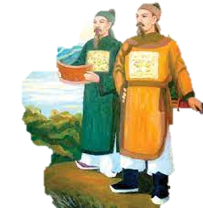
II
TÌM HIỂU CHI TIẾT
1
Lí do dời đô
Xưa nhà Thương đến đời Bàn Canh năm lần dời đô, nhà Chu đến đời Thành Vương ba lần dời đô. Phải đâu các vua thời Tam đại theo ý riêng mình mà tự tiện chuyển dời? Chỉ vì muốn đóng đô ở nơi trung tâm, mưu toan nghiệp lớn, tính kế muôn đời cho con cháu, trên vâng mệnh trời, dưới theo ý dân, nếu thấy thuận tiện thì thay đổi. Cho nên vận nước lâu dài, phong tục phồn thịnh. Thế mà hai nhà Đinh, Lê lại theo ý riêng mình, khinh thường mệnh trời, không noi theo dấu cũ Thương, Chu, cứ đóng yên đô thành ở nơi đây, khiến cho triều đại không được lâu bền, số vận ngắn ngủi, trăm họ phải hao tổn, muôn vật không được thích nghi. Trẫm rất đau xót về việc đó, không thể không dời đổi.

Slide 14
II
TÌM HIỂU CHI TIẾT
1
Lí do dời đô
Lịch sử Trung Quốc
Nhà Thương 5 lần dời đổi
Nhà Chu 3 lần dời đô
Lí do: vì sự bền vững cho đất nước
➔ Vâng mệnh trời, hợp ý dân
➔ Vận nước lâu dài, phong tục phồn thịnh

Slide 15

II
TÌM HIỂU CHI TIẾT
1
Lí do dời đô
Tình hình nước ta
Hai nhà:
Đinh + Lê
Không theo ý trời
Triều đại không lâu bền, vận nước suy
➔ Khẳng định việc dời đô khỏi Hoa Lư là cần thiết.

Slide 16
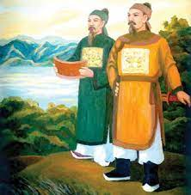
II
TÌM HIỂU CHI TIẾT
1
Lí do dời đô
Câu văn: “Trẫm rất đau xót về việc đó, không thể không rời đổi”
Thể hiện tình cảm chân thành, đồng thời cũng là sự lo lắng, đau xót của nhà vua trước tình hình đất nước

Slide 17
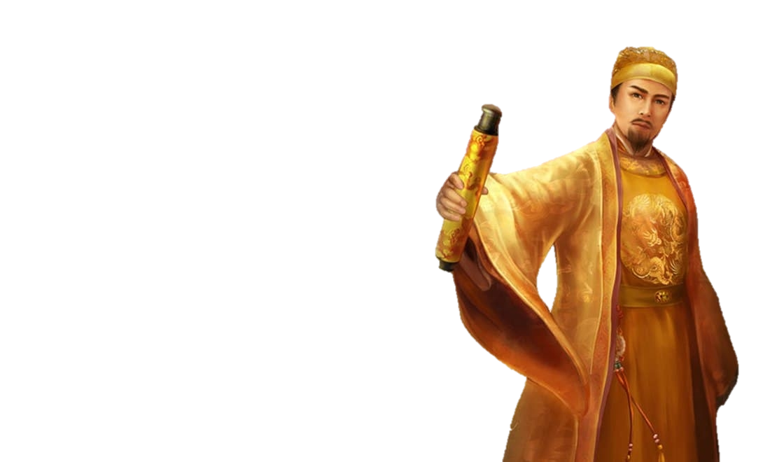
II
TÌM HIỂU CHI TIẾT
1
Lí do dời đô
Lịch sử Trung Quốc
Tình hình nước ta
➔ Dẫn chứng cụ thể, lập luận chặt chẽ, thể hiện rõ cảm xúc và mong muốn của vị vua anh minh, một lòng vì dân, vì nước

Slide 18

II
TÌM HIỂU CHI TIẾT
1
Lí do dời đô
Những cơ sở thuyết phục để khẳng định dời đô là điều nên làm của các triều đại hưng thịnh, đặc biệt là trong hoàn cảnh nhà Lý lúc bấy giờ đang rất cần một nơi hội tụ đầy đủ linh khí, sức mạnh đất trời để phát triển

Slide 19
II
TÌM HIỂU CHI TIẾT
2
Những lí do để chọn thành Đại La làm kinh đô mới
Huống gì thành Đại La, kinh đô cũ của Cao Vương: Ở vào nơi trung tâm trời đất, được cái thế rồng cuộn hổ ngồi. Đã đúng ngôi nam bắc đông tây, lại tiện hướng nhìn sông dựa núi. Địa thế rộng mà bằng, đất đai cao mà thoáng. Dân cư khỏi chịu cảnh khốn khổ ngập lụt, muôn vật cũng rất mực phong phú tốt tươi. Xem khắp đất Việt, chỉ nơi này là thắng địa. Thật là chỗ tụ hội trọng yếu của bốn phương đất nước, cũng là nơi kinh đô bậc nhất của đế vương muôn đời.

Slide 20
II
TÌM HIỂU CHI TIẾT
2
Những lí do để chọn thành Đại La làm kinh đô mới
Thiên thời
Địa lợi
Nhân hòa

Slide 21

II
TÌM HIỂU CHI TIẾT
2
Những lí do để chọn thành Đại La làm kinh đô mới
Kinh đô cũ của Cao Vương
HOẠT ĐỘNG NHÓM
Dân khỏi chịu cảnh ngập lụt
Muôn vật rất mực phong phú tốt tươi
Chính giữa nam bắc đông tây
Thiên thời
Địa lợi
Nhân hòa
Nơi trung tâm của trời đất
Địa thế rộng mà bằng phẳng, thế đất cao mà sáng sủa
Yêu cầu: Em hãy sắp xếp những ý trên sao cho phù hợp với 3 luận điểm chính: Thiên thời, địa lợi, nhân hòa
Thế rồng cuộn, hổ ngồi
Tiện nghi núi sông sau trước
Nơi kinh đô bậc nhất của đế vương muôn đời

Slide 22

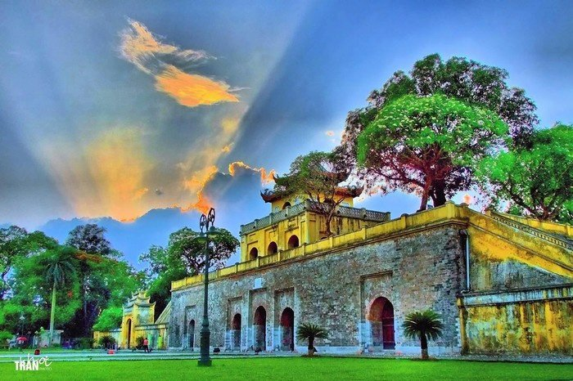
II
TÌM HIỂU CHI TIẾT
2
Những lí do để chọn thành Đại La làm kinh đô mới
Thiên thời
Kinh đô cũ của Cao Vương
Nơi trung tâm của trời đất
Thế rồng cuộn, hổ ngồi
Nơi kinh đô bậc nhất của đế vương muôn đời

Slide 23
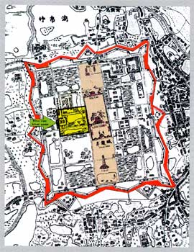
II
TÌM HIỂU CHI TIẾT
2
Những lí do để chọn thành Đại La làm kinh đô mới
Địa lợi
Chính giữa nam bắc đông tây
Tiện nghi núi sông sau trước
Địa thế rộng mà bằng phẳng, thế đất cao mà sáng sủa

Slide 24
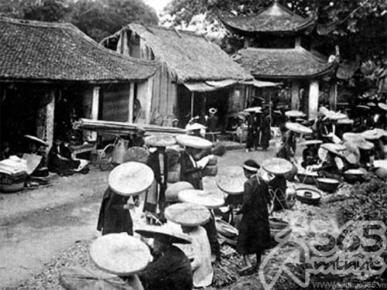
II
TÌM HIỂU CHI TIẾT
2
Những lí do để chọn thành Đại La làm kinh đô mới
Địa lợi
Dân khỏi chịu cảnh ngập lụt
Muôn vật rất mực phong phú tốt tươi

Slide 25
II
TÌM HIỂU CHI TIẾT
2
Những lí do để chọn thành Đại La làm kinh đô mới
Thành Đại La xứng đáng là thánh địa của trời đất, là nơi thích hợp nhất để đóng đô muôn đời. Qua đó, thể hiện khát vọng của nhà vua về một đất nước thái bình, thịnh trị và ý thức dân tộc, tự chủ, tự lập, tự cường của một quốc gia phong kiến.

Slide 26
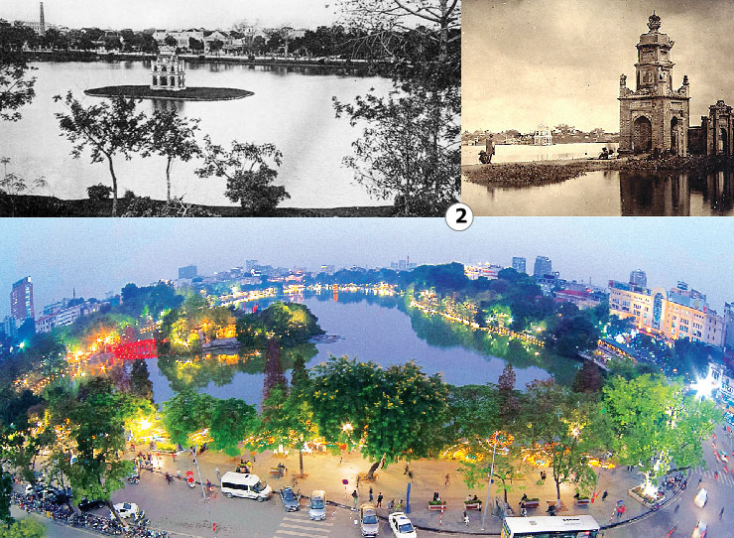
Hà Nội xưa và nay

Slide 27
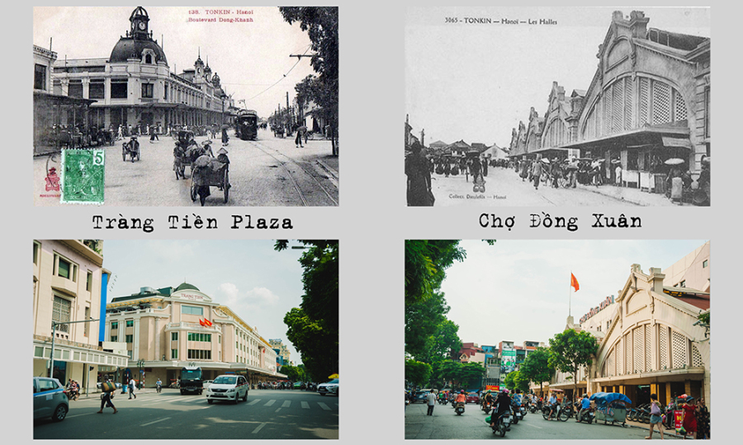
Hà Nội xưa và nay

Slide 28
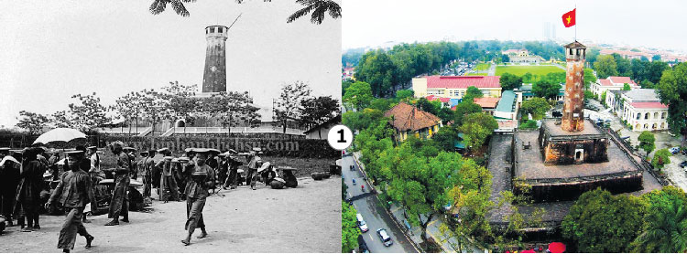
Hà Nội xưa và nay

Slide 29

II
TÌM HIỂU CHI TIẾT
3
Thông báo, quyết định dời đô
Trẫm muốn dựa vào sự thuận lợi của đất ấy để định chỗ ở. Các khanh nghĩ thế nào?
Khác lạ
Đầu tiên vua đưa ra mong muốn dời đô của bản thân
Thể hiện sự gần gũi, mang tính dân chủ, không ép buộc, gò bó, xa cách
Câu hỏi: “Các khanh nghĩ thế nào? ➔ Hỏi ý kiến quần thần
➔ Đó chính là sự khác biệt của vua Lý Thái Tổ - một vị vua yêu nước, thương dân, hết lòng muốn cống hiến cho đất nước, cho nhân dân.

Slide 30
Chiếu dời đô
Nêu lịch sử (Nhà Thương, Chu dời đô nên phát triển)
Lý do dời đô (Hoa Lư không phù hợp)
Khát vọng dời đô → Xây dựng đất nước hùng mạnh
Thực tế nhà Đinh, Lê (Không dời nên suy vong)
Lý do chọn Đại La
(Hội đủ mọi điều kiện)
Lợi thế của Đại La (Lý tưởng về mọi mặt)

Slide 31
III
TỔNG KẾT
1
NỘI DUNG
Bài chiếu phản ánh khát vọng của nhân dân về một đất nước độc lập, thống nhất, đồng thời phản ánh ý chí tự cường của dân tộc Đại Việt đang trên đà lớn mạnh.
2
NGHỆ THUẬT
Lập luận chặt chẽ, logic, chứng cứ xác thực tạo ra sức thuyết phục mạnh mẽ
Câu văn biền ngẫu tạo nhịp điệu
Sự kết hợp hài hòa giữa lí và tình

Slide 32
Nhập vai
Giả sử em là “vua” của nước 8.... Hãy suy nghĩ và viết 1 bài chiếu ngắn để cải thiện tình hình học tập/ kỉ luật của lớp?

Slide 33
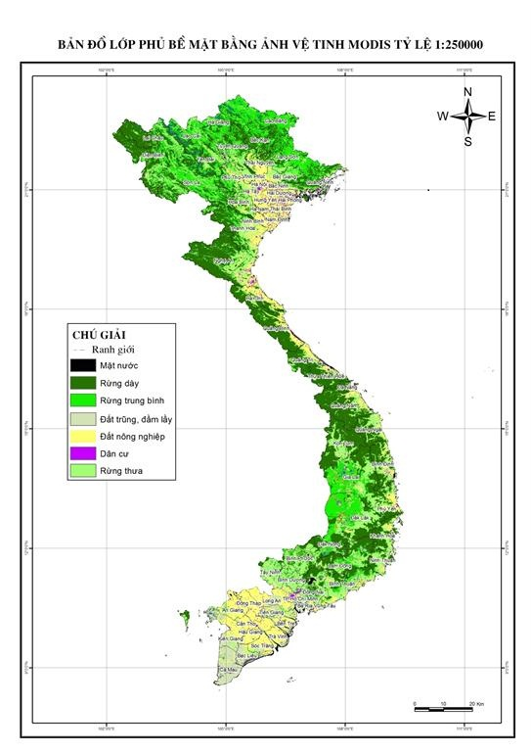
Tích hợp Liên môn Giaó dục quốc phòng

Slide 34
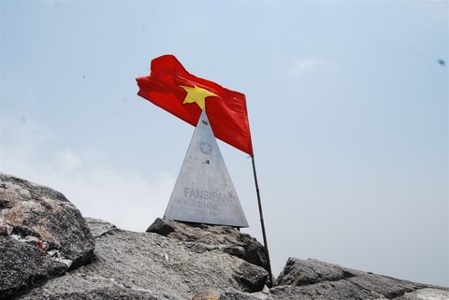
Tích hợp Liên môn Giaó dục quốc phòng
- Phải có tầm nhìn chiến lược
- Biết tận dụng địa hình để có chiến lược phát triển lâu dài
- Nắm rõ địa hình của đất nước
- Ý thức độc lập chủ quyền, toàn vẹn lãnh thổ
......................

Slide 35
